Slide 1

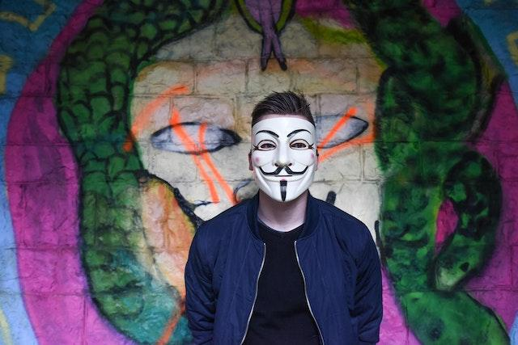
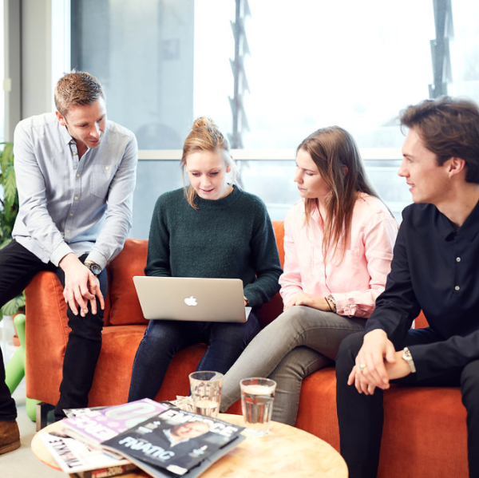
{PUBQUIZ TITEL}
{DATUM}
{Här kan du ge en kort beskrivning av ditt PubQuiz.}
Gör en kopia av den här presentationen för att redigera den
Instruktion: Ge ditt Pub Quiz ett namn, datum och en beskrivning. Hitta en matchande bild.

Slide 2
OMGÅNG {X}: {ÖPPEN FRÅGA}
FRÅGA 1
Ställ din öppna fråga här. Se till att den är lättläst för deltagarna och tydligt formulerad. I vår frågesektion hittar du hundratals öppna frågor som inspiration.
Instruktion: Passar för en omgång med öppna frågor. Kopiera sliden för varje fråga i omgången. Hitta en matchande bild. Fyll i frågan och svaren. Justera numret på frågan.

Slide 3
OMGÅNG {X}: {ÖPPEN FRÅGA}
FRÅGA 1
Ställ din öppna fråga här. Se till att den är lättläst för deltagarna och tydligt formulerad. I vår frågesektion hittar du massor av öppna frågor som inspiration.
Instruktion: Passar för en omgång med öppna frågor. Kopiera sliden för varje fråga i omgången. Hitta en matchande bild. Fyll i frågan och svaren. Justera numret på frågan.

Slide 4
OMGÅNG {X}: {VEM ÄR DET?}
Instruktion: Lägg till bilder, t.ex. på svenska kändisar, seriefigurer eller musiker. Högerklicka på bilden > Ersätt bild

Slide 5
OMGÅNG {X}: {BILDER}
Instruktion: Lägg till bilder, t.ex. på svenska kändisar, seriefigurer eller musiker. Högerklicka på bilden > Ersätt bild

Slide 6
OMGÅNG {X}: {FLERVALSFRÅGA}
FRÅGA 1
Ställ din flervalsfråga här. Se till att den är lättläst och tydligt formulerad. Kolla in våra flervalsfrågor för inspiration.
A. Svar A
B. Svar B
C. Svar C
D. Svar D
Instruktion: Lämpar sig för en flervalsomgång i ett quiz. Fyll i frågan och svaren. Kopiera sliden för varje fråga i omgången.

Slide 7
OMGÅNG {X}: {FLERVALSFRÅGA}
FRÅGA 1
Ställ din flervalsfråga här. Se till att den är lättläst och tydligt formulerad. Kolla in våra flervalsfrågor för inspiration.
2023
2024
2025
2026
Instruktion: Lämpar sig för en flervalsomgång i ett quiz. Fyll i frågan och svaren. Kopiera sliden för varje fråga i omgången.

Slide 8
OMGÅNG {X}: {FLERVALSFRÅGA}
FRÅGA 1
Ställ din fråga här. Till exempel: vilken av de 4 bilderna..? Se till att den är lättläst och tydligt formulerad för deltagarna. I vår frågesektion hittar du hundratals frågor att inspireras av.
Instruktion: Kopiera sliden för varje fråga i rundan. Hitta en matchande bild. Fyll i frågan och svaren. Justera numret på frågan.

Slide 9

OMGÅNG {X}: {AUDIO KLIPP}
FRÅGA 1
Vilken röst/vilket musikspår känner du igen i ljudklippet? (för- och efternamn/artist och titel)
Instruktion: lägg till ljudklipp på 10-25 sekunder. Eller länka till exempel till YouTube/Spotify (i så fall ska du naturligtvis inte visa skärmen när du går till YouTube/Spotify ;-)).

Slide 10
FLER TIPS OCH ARTIKLAR OM PUBQUIZ
Följ oss på Instagram
@PubQuiz.Sverige
Vad är ett PubQuiz?
Skapa ett PubQuiz
Organisera ett PubQuiz
PubQuiz-omgångar
PubQuiz Svarsformulär
PubQuiz Poängformulär

